Slide 1
Nombre: Jonathan Amadeo Apellidos: Blanco Cano Grado: 5to Baco Sección: “B”

Slide 2

TIPOS DE MANTENIMIENTOS

Slide 3
MANTENIMIENTO DEDUCTIVO
El Mantenimiento detectivo es una estrategia alternativa a la hora de reducir la consecuencia negativa, producto de las fallas simultáneas que ocurren en dispositivos de seguridad o dispositivos redundantes.
De acuerdo al ingeniero Alejandro Pistarelli, durante XIV Congreso Internacional de Mantenimiento y Expomantener 2012, este tipo de metodología es vital a la hora de reducir las consecuencias de los fallos ocultos, sin embargo, su aplicabilidad en cuanto a Mantenimiento se deriva específicamente en dispositivos redundantes y de protección, en los cuales pueden ocurrir fallos que pasan inadvertidos.
"La estrategia surge como una alternativa a los tipos de estrategia de Mantenimiento tradicionales como el Mantenimiento preventivo y se basan en variables diferentes a los manejos tradicionales": Aseguró el experto.

Slide 4
CARACTERISTICAS
Mantenimiento Detectivo Aparece en la Literatura Técnica a partir de la década del 90, la palabra detectivo esta relacionada con la palabra detectar y puede significar
Es la acción de un sistema de protección percibidles por el personal de operación y mantenimiento!
De ese modo tareas efectuadas para verificar un sistema de operacionalmente el "funcionamiento representando el mantenimiento detectivo une#emplo sencillo de datos de prueba de las compa$%as de in proceso de contra
!La identificación de las "allas ocultas es lo primordial para garantizar racionabilidad en sistemas complejos esas acciones solo deben ser e"ectuadaspor personal del 'rea de mantenimiento con entrenamiento y (habilidad para talen ejecutado por un personal

Slide 5
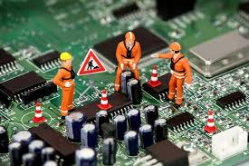
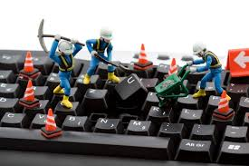

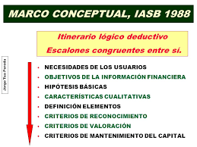

Slide 6
MANTENIMIENTO PREVENTIVO
elativo a la informática, el mantenimiento preventivo consiste en la revisión periódica de ciertos aspectos, tanto de hardware como de software en un PC. Estos influyen en el desempeño fiable del sistema, en la integridad de los datos almacenados y en un intercambio de informaciones correctas, a la máxima velocidad posible dentro de la configuración optima del sistema.
Dentro del mantenimiento preventivo existe software que permite al usuario vigilar constantemente el estado de su equipo, así como también realizar pequeños ajustes de una manera fácil.
El mantenimiento preventivo en general se ocupa en la determinación de condiciones operativas, de durabilidad y de confiabilidad de un equipo en mención este tipo de mantenimiento nos ayuda en reducir los tiempos que pueden generarse por mantenimiento correctivo.
En lo referente al mantenimiento preventivo de un producto software, se diferencia del resto de tipos de mantenimiento (especialmente del mantenimiento perfectivo) en que, mientras que el resto (correctivo, evolutivo, perfectivo, adaptativo...) se produce generalmente tras una petición de cambio por parte del cliente o del usuario final, el preventivo se produce tras un estudio de posibilidades de mejora en los diferentes módulos del sistema.
Aunque el mantenimiento preventivo es considerado valioso para las organizaciones, existen una serie de fallas en la maquinaria o errores humanos a la hora de realizar estos procesos de mantenimiento. El mantenimiento preventivo planificado y la sustitución planificada son dos de las tres políticasdisponibles para los ingenieros de mantenimiento.

Slide 7
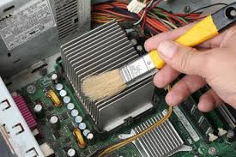
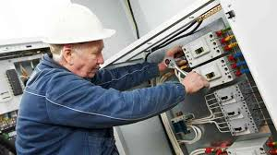



Slide 8
MANTENIMIENTO CORRECTIVO
e denomina mantenimiento correctivo, aquel que corrige los defectos observados en los equipamientos o instalaciones, es la forma más básica de mantenimiento y consiste en localizar averías o defectos y corregirlos o repararlos. Históricamente es el primer concepto de mantenimiento y el único hasta la Primera Guerra Mundial, dada la simplicidad de las máquinas, equipamientos e instalaciones de la época. El mantenimiento era sinónimo de reparar aquello que estaba averiado.
Este mantenimiento que se realiza luego que ocurra una falla o avería en el equipo que por su naturaleza no pueden planificarse en el tiempo, presenta costos por reparación y repuestos no presupuestadas, pues puede implicar el cambio de algunas piezas del equipo en caso de ser necesario.

Slide 9
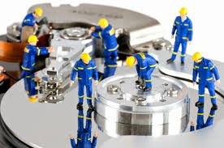
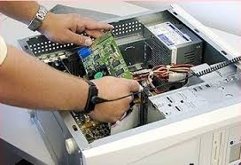

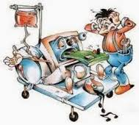

Slide 10
El mantenimiento del computo es una actividad que se debe realizar con mas frecuencia y así poder tener un buen desempeño en el computador y así poder detectar cualquier defecto a su tiempo debido
CONCLUSION

